Slide 1
29. Сумма углов многоугольника
Notes:
В режиме слайдов ответы появляются после кликанья мышкой

Slide 2
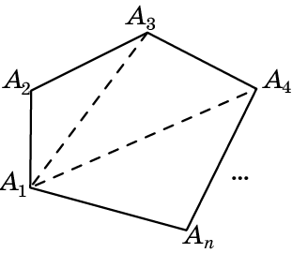
Теорема. Сумма углов выпуклого n-угольника равна 180º(n-2).
Доказательство 1. Из какой-нибудь вершины выпуклого n-угольника проведем все его диагонали. Из выпуклости данного n-угольника следует, что эти диагонали разбивают его на n-2 треугольника. В каждом треугольнике сумма углов равна 180^{о}, и эти углы составляют углы n-угольника. Следовательно, сумма углов n-угольника равна 180^{о}(n-2).
Notes:
В режиме слайдов ответы появляются после кликанья мышкой

Slide 3
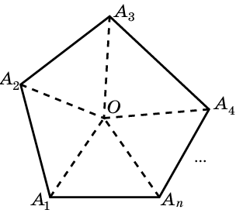
Доказательство 2. Пусть O какая-нибудь внутренняя точка выпуклого n-угольника A₁…A_{n}. Соединим ее с вершинами этого многоугольника. Из выпуклости данного n-угольника следует, что эти отрезки разбивают n-угольник на n треугольников. В каждом треугольнике сумма углов равна 180^{о}. Эти углы составляют углы n-угольника и еще 360^{о}. Следовательно, сумма углов n-угольника равна 180^{о}(n-2).
Notes:
В режиме слайдов ответы появляются после кликанья мышкой

Slide 4
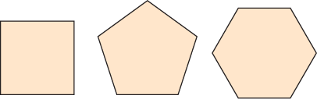
Упражнение 1
Чему равна сумма углов выпуклого: а) 4-угольника; б) 5-угольника; в) 6-угольника?
Ответ: а) 360^{о};
б) 540^{о};
в) 720^{о}.
Notes:
В режиме слайдов ответы появляются после кликанья мышкой

Slide 5
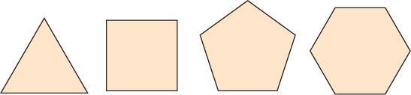
Упражнение 2
Чему равен внешний угол правильного: а) 3-угольника; б) 4-угольника; в) 5-угольника; г) 6-угольника?
Ответ: а) 120^{о};
б) 90^{о};
в) 72^{о};
г) 60^{о}.
Notes:
В режиме слайдов ответы появляются после кликанья мышкой

Slide 6
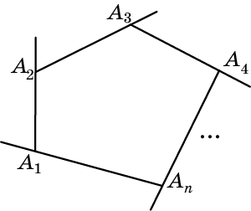
Упражнение 3
Докажите, что сумма внешних углов выпуклого n-угольника, взятых по одному при каждой вершине, равна 360^{о}.
Доказательство. Внешний угол выпуклого многоугольника равен 180^{о} минус соответствующий внутренний угол. Следовательно, сумма внешних углов выпуклого n-угольника, взятых по одному при каждой вершине, равна 180^{о}n минус сумма внутренних углов. Так как сумма внутренних углов выпуклого n-угольника равна 180^{о}(n-2), то искомая сумма внешних углов будет равна 180^{о}n - 180^{о}(n-2) = 360^{о}.
Notes:
В режиме слайдов ответы появляются после кликанья мышкой

Slide 7
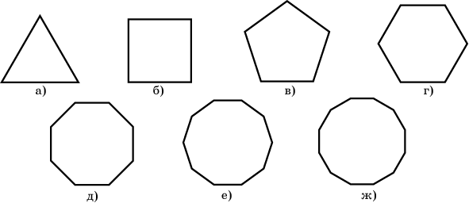
Упражнение 4
Чему равны углы правильного: а) треугольника; б) четырехугольника; в) пятиугольника; г) шестиугольника; д) восьмиугольника; е) десятиугольника; ж) двенадцатиугольника?
Ответ: а) 60^{о};
б) 90^{о};
в) 108^{о};
г) 120^{о};
д) 135^{о};
е) 144^{о};
ж) 150^{о}.
Notes:
В режиме слайдов ответы появляются после кликанья мышкой

Slide 8
Упражнение 5*
Какое наибольшее число острых углов может иметь выпуклый n-угольник?
Решение. Так как сумма внешних углов выпуклого многоугольника равны 360^{о}, то у выпуклого многоугольника не может быть более трех тупых углов, следовательно, у него не может быть более трех внутренних острых углов.
Ответ. 3.
Notes:
В режиме слайдов ответы появляются после кликанья мышкой

Slide 9
Упражнение 6
Сумма углов выпуклого многоугольника равна 900º. Сколько у него сторон?
Ответ: 7.
Notes:
В режиме слайдов ответы появляются после кликанья мышкой

Slide 10
Упражнение 7
Сколько сторон имеет правильный многоугольник, если каждый из его внешних углов равен: а) 36º; б) 24º?
Ответ: а) 10;
б) 15.
Notes:
В режиме слайдов ответы появляются после кликанья мышкой

Slide 11
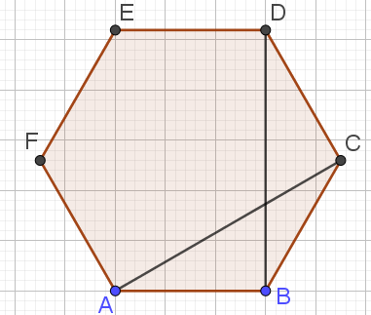
Упражнение 8
Найдите угол между диагоналями AC и BD правильного шестиугольника ABCDEF.
Ответ. 60^{о}.
Notes:
В режиме слайдов ответы появляются после кликанья мышкой

Slide 12
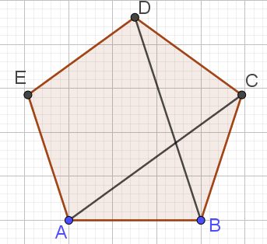
Упражнение 9
Найдите угол между диагоналями AC и BD правильного пятиугольника ABCDE.
Ответ. 72^{о}.
Notes:
В режиме слайдов ответы появляются после кликанья мышкой

Slide 13
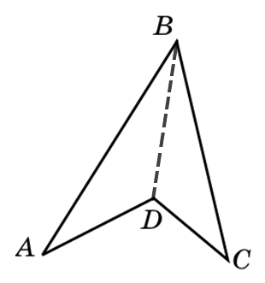
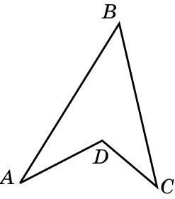
Упражнение 10
Найдите сумму углов невыпуклого четырехугольника ABCD.
Ответ: 360^{о}.
Notes:
В режиме слайдов ответы появляются после кликанья мышкой

Slide 14
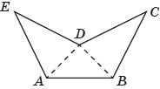
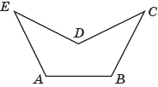
Упражнение 11
Найдите сумму углов невыпуклого пятиугольника ABCDE.
Ответ: 540^{о}.
Notes:
В режиме слайдов ответы появляются после кликанья мышкой

Slide 15
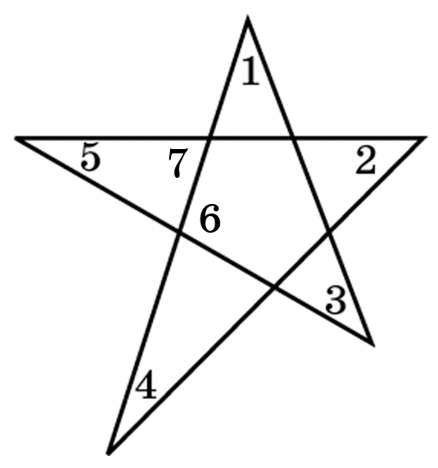
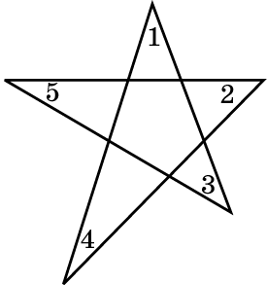
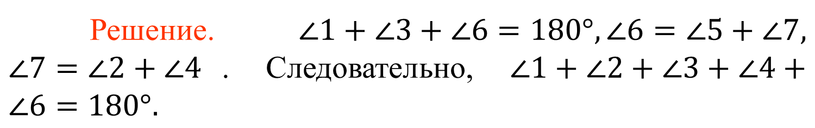
Упражнение 12*
Найдите сумму углов 1, 2, 3, 4, 5 пятиугольной звездочки, изображенной на рисунке.
Решение. $∠1+∠3+∠6=180°,∠6=∠5+∠7, ∠7=∠2+∠4$. Следовательно, $∠1+∠2+∠3+∠4+∠6=180°.$
Notes:
В режиме слайдов ответы появляются после кликанья мышкой

Slide 16
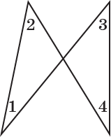

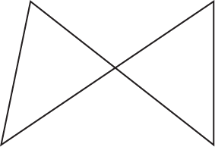
Упражнение 13*
Чему равна сумма углов 1, 2, 3, 4 звёздчатого четырёхугольника?
Ответ. Сумма зависит от вида четырёхугольника и может меняться от 0^{о} до 360^{о}.
Notes:
В режиме слайдов ответы появляются после кликанья мышкой

Slide 17
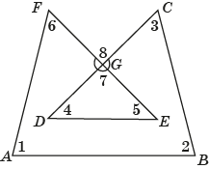
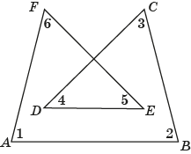
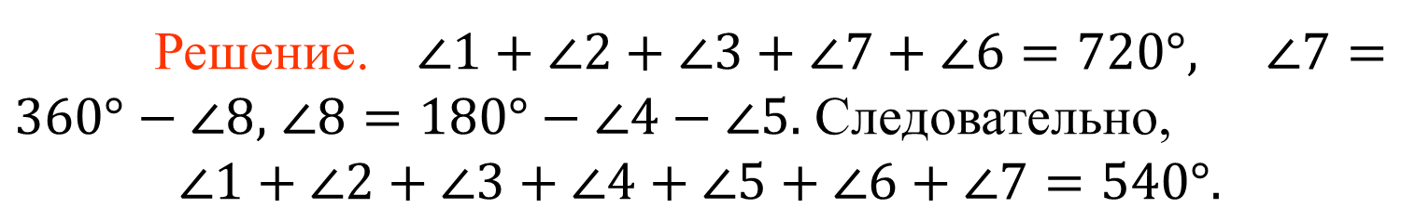
Упражнение 14*
Найдите сумму углов звёздчатого многоугольника, изображённого на рисунке.
Решение. $∠1+∠2+∠3+∠7+∠6=720°,$ $∠7=360°−∠8,$ $∠8=180°−∠4−∠5.$ Следовательно,
$$∠1+∠2+∠3+∠4+∠5+∠6+∠7=540°.$$
Notes:
В режиме слайдов ответы появляются после кликанья мышкой

Slide 18
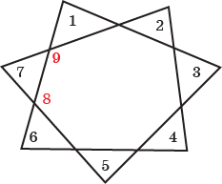
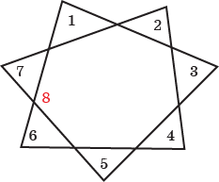
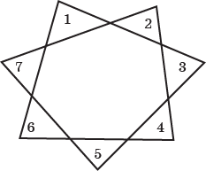
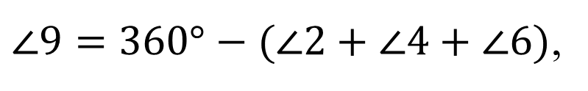
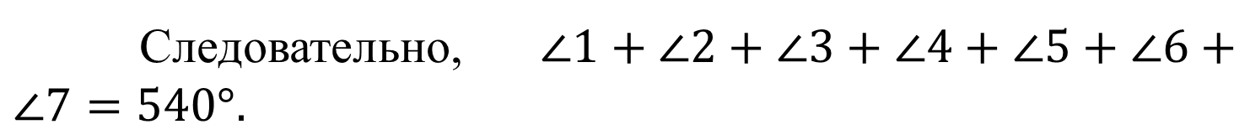
Упражнение 15*
Найдите сумму углов 1, 2, 3, 4, 5, 6, 7 семиугольной звездочки, изображенной на рисунке.
Решение. $∠1+∠3+∠5+∠8=360°,$
$∠9=360°−(∠2+∠4+∠6)$,
$∠8=∠7+180°−∠9$,
Следовательно,$∠1+∠2+∠3+∠4+∠5+∠6+∠7=540°.$
Notes:
В режиме слайдов ответы появляются после кликанья мышкой

